Slide 1
ハンズオン ～Git入門～ 2023.11.01
技術４部 企画２チーム
山本 覚

Slide 2


はじめに
バージョン管理ソフト「Git」の基本を覚えるための講座です。
バージョン管理の概念や、Gitの基本操作を説明します。
今回はハンズオン講習会です
講習会の時間はおよそ1時間を予定しています。
説明：２０分／ハンズオン：４０分
×

Slide 3
Gitとは
×

Slide 4
Gitとは？
Gitはバージョン管理ソフトです。
バージョン管理とは、ファイルやフォルダの変更履歴と内容を保存して整理することです。

Slide 5
Gitが便利なこと
チャート式の画面で変更が分かりやすい
変更にコメントを残すことができる
差分が見えるので、チェックもしやすい
共有が簡単で、チームでの作業に向いている
レビューの申請・承認もできる

Slide 6
インストール
×

Slide 7
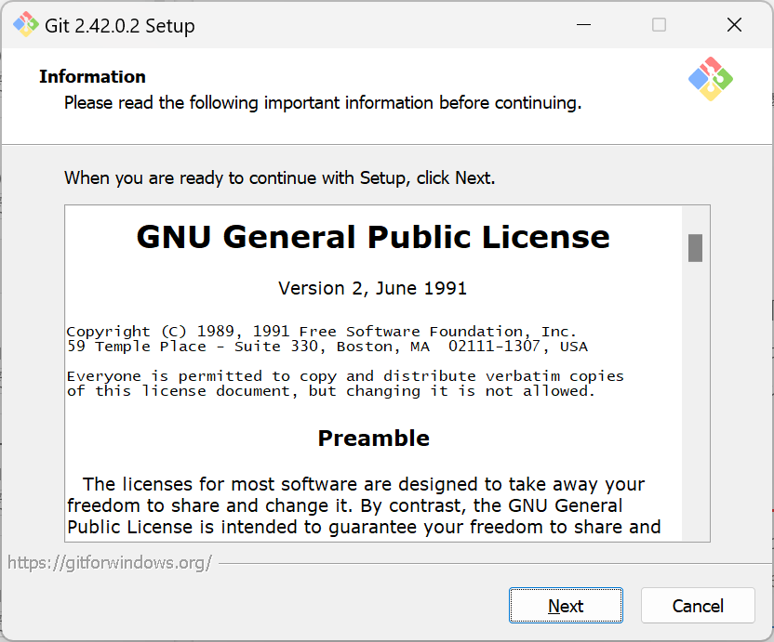
Gitのインストール
インストーラーを起動した後は、Nextを押し続けてください

Slide 8
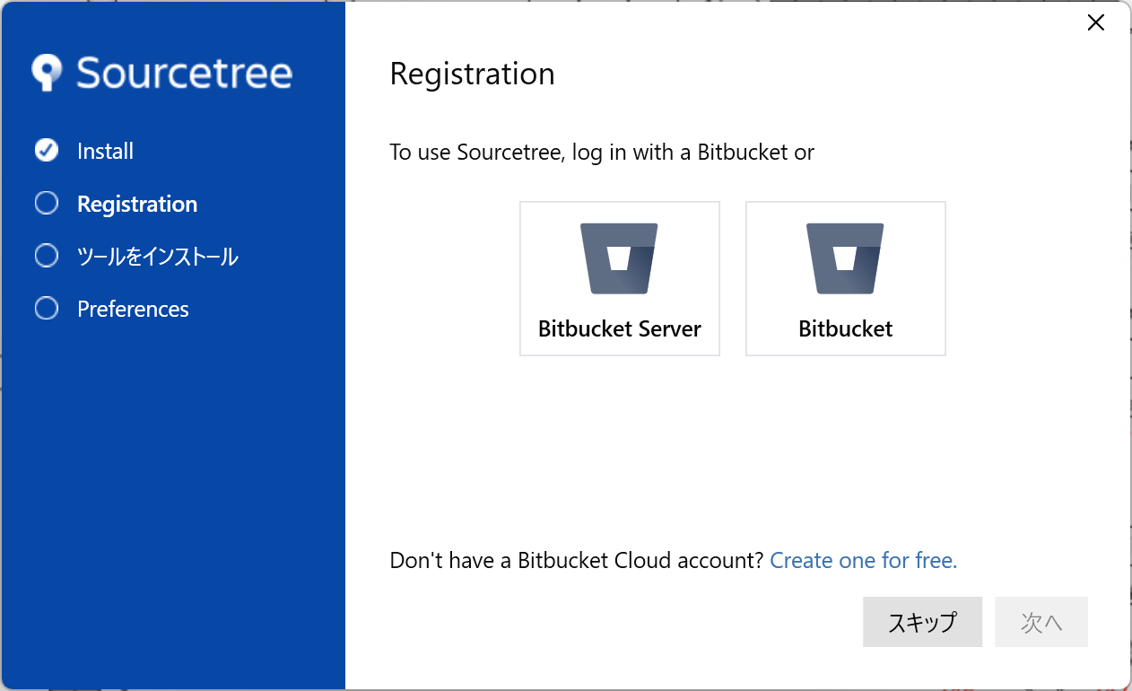
SourceTreeのインストール

Slide 9
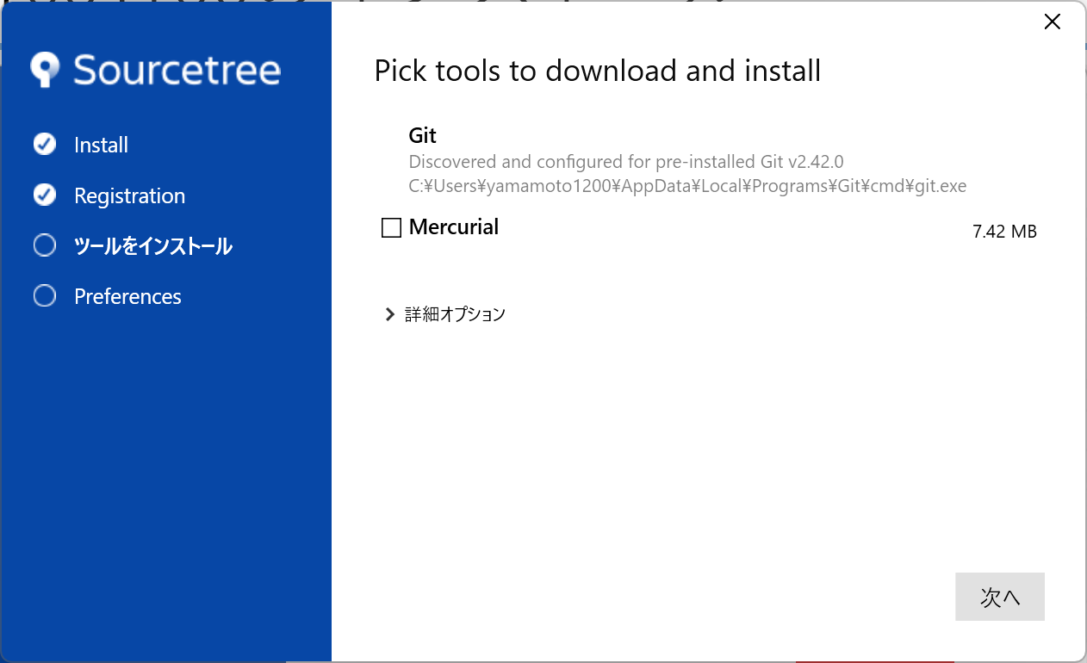
SourceTreeのインストール

Slide 10
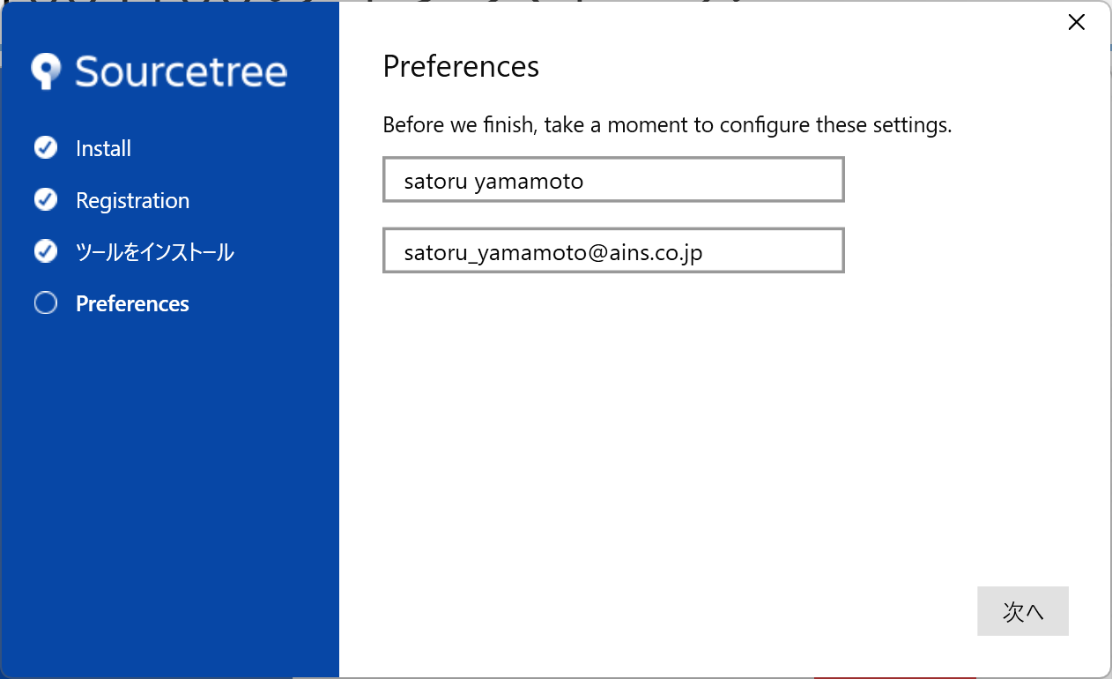
SourceTreeのインストール

Slide 11
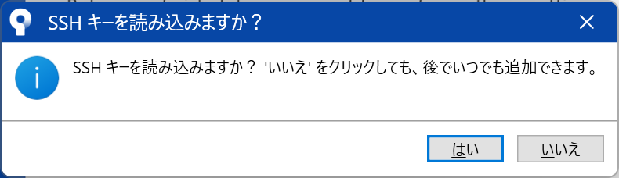
SourceTreeのインストール

Slide 12
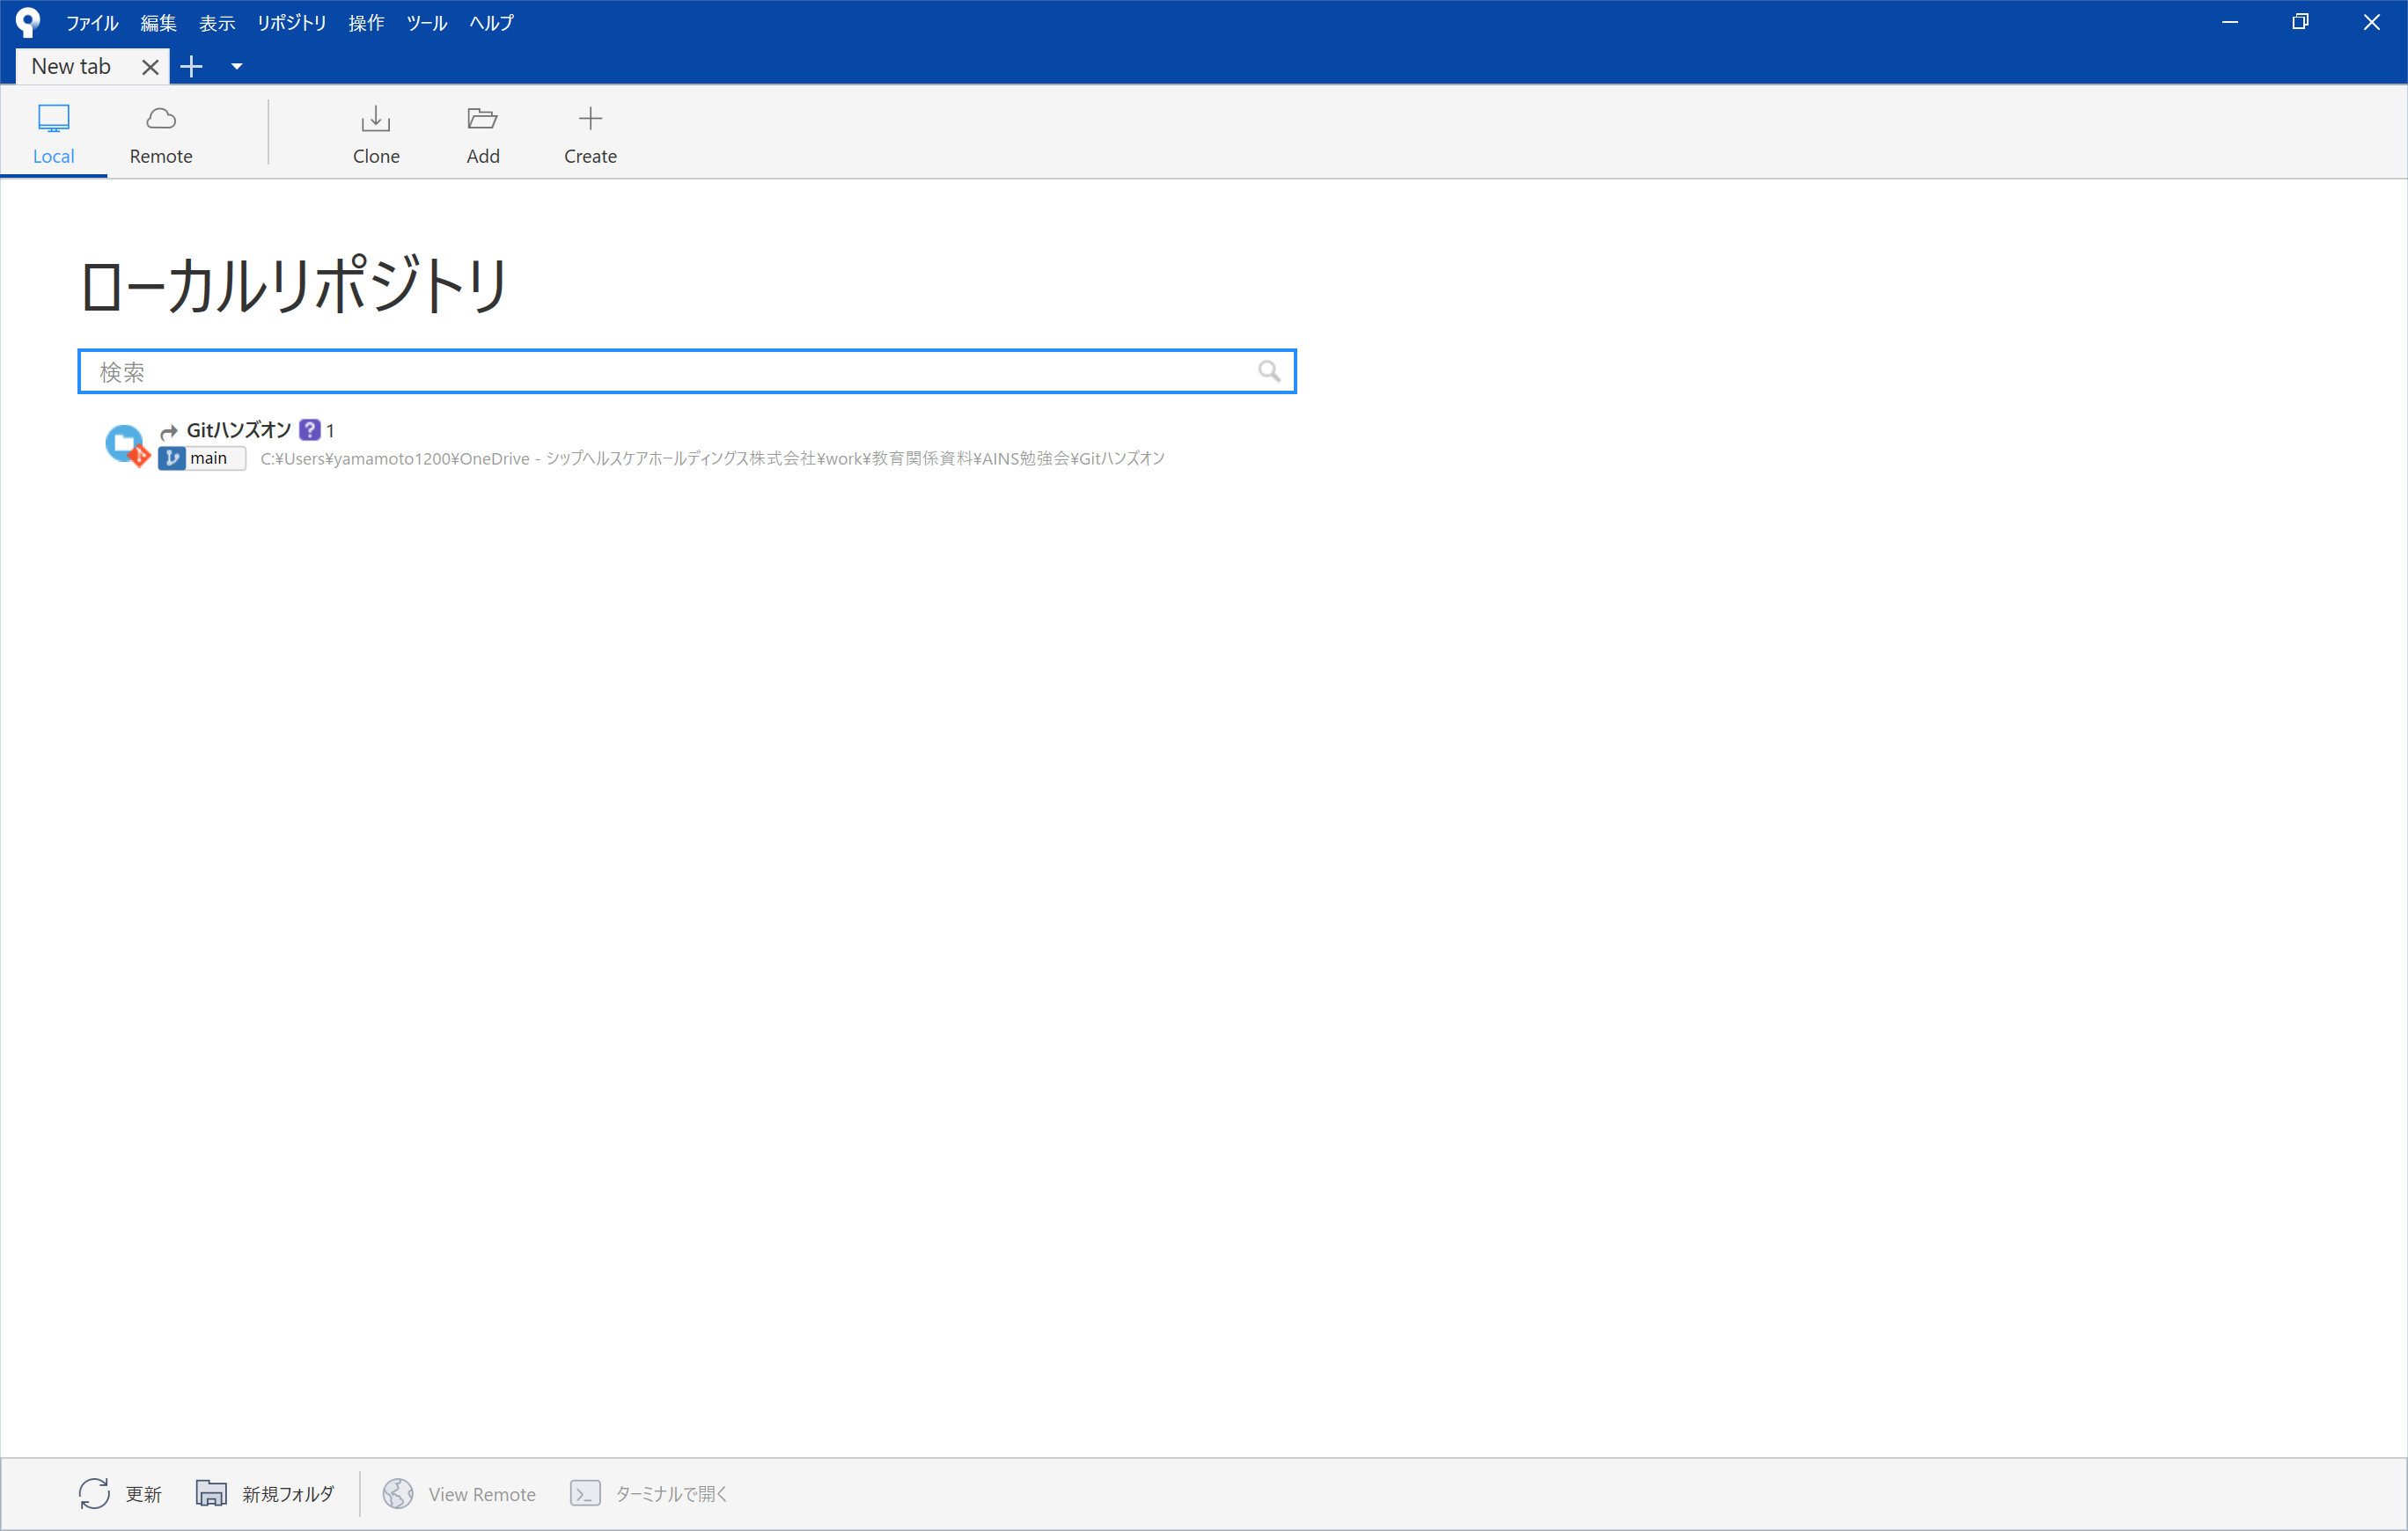
SourceTreeのインストール
この画面まできたらオッケーです

Slide 13
基礎知識
×

Slide 14



Gitの基礎知識
以下の項目について説明していきます。
リポジトリ
クローン
コミット
プッシュ／プル
クローン
プル
プッシュ
ローカル
ローカル
ローカルがないから
コピーしよう
ローカルを
変更したから
アップしよう
他の人の
変更を
ダウンロード

Slide 15
リポジトリ
リポジトリとはデータの保管場所のことです。 ローカルとリモートの２種類が存在します。
ローカルとは自分のPCに保管しているものを指します。 作業するときはこのローカルを編集していきます。
リモートはネット上にアップしてあるものです。 ローカルのデータをアップして、内容を更新します。

Slide 16
クローン
リモートのリポジトリをコピーしてきて、
ローカルのリポジトリを作ることをクローンといいます。

Slide 17
コミット
ローカルで変更を加えるときは
１．ファイルの内容を変更する
２．その変更をコミットする（確定させる）
という２段階で変更します。

Slide 18
プッシュ／プル
自分の行った変更をリモートにアップするのがプッシュ
他の人が変更した内容をダウンロードするのがプル

Slide 19
実際に操作する
×

Slide 20
クローンしよう

Slide 21
ファイルを編集しよう

Slide 22
コミットしよう

Slide 23
プッシュしよう

Slide 24
プルして確認しよう

Slide 25
レビューをする
×

Slide 26
前のバージョンに戻ってみよう

Slide 27
レビューを申請してみよう

Slide 28
ご清聴ありがとうございました。

